Slide 1
第4章 三相交流电路
4.1 三相交流电源
4.2 三相负载的连接
4.3 三相电路的功率
4.4 安全用电

Slide 2
三相交流电路是一种结构特殊的正弦交流电路。目前电力系统中电能的产生、输电与配电，几乎全是三相交流电路。与单相交流电路相比，采用三相交流电路具有如下优点：
1）同容量的三相发电机比单相发电机体积小。
2）输送相同的功率，三相输电比单相输电节省材料。
3）三相电动机结构简单，工作可靠，价格便宜，维护和使用方便，三相电动机能产生恒定的转矩。

Slide 3
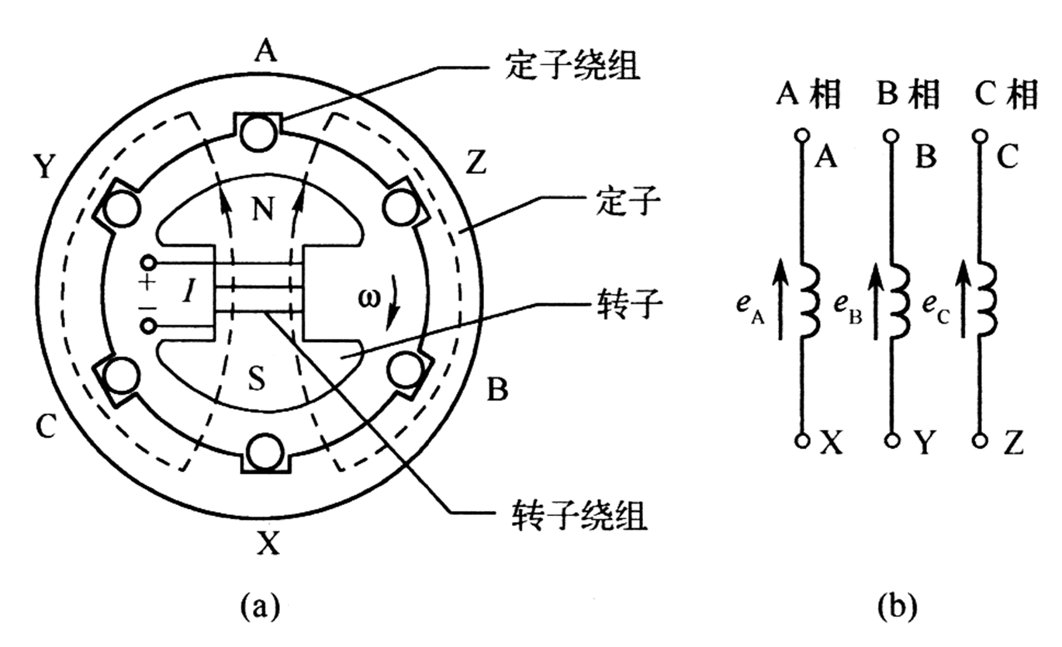
图4-1 三相发电机的示意图

Slide 4
4.1 三相交流电源
三相电源是由三个同频率、等振幅而相位依次相差120°的正弦电压源组成。 各电压源电压分别为u_{A}、 u_{B}和u_{C，} 称为 A 相、 B 相和 C 相的电压， 如图(a)所示。 其中A、B、C 称为该相的始端， X、Y、Z 称为末端。 若以 A相为参考相量, 它们的瞬时值表示式分别为
u_{A} = U_{m} sinωt
u_{B} = U_{m} sin(ωt-120°)
u_{C} = U_{m} sin(ωt-240°)
= U_{m} sin(ωt+120°)
A
B
C
u_{A}
u_{B}
u_{C}
X
Y
Z
图(a)

Slide 5
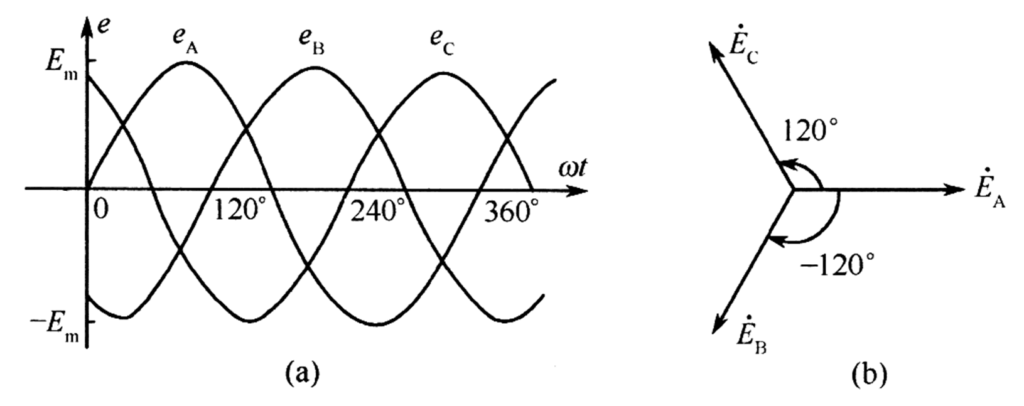
图 三相电动势的波形图与相量图

Slide 6
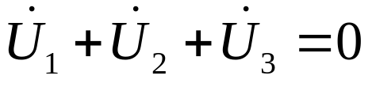
对称三相电动势的特点
对称三相电动势的相序
对称三相电动势按其到达幅值得先后次序称为相序。

Slide 7
三相电源的星形连接
A
（1）每条相线与中线之间的电压称为相电压U_{P} 。可以看出
Ù_{AN} = Ù_{A}=U∠0°
Ù_{BN}= Ù_{B}= U∠-120°
Ù_{CN}=Ù_{C}=U∠-240°= U∠120°
Ù_{A}
N
Ù_{C}
Ù_{B}
B
C
－Ù_{A}
(2) 每两条相线之间的电压称为线电压，用U_{l} 表示。由上图得到
Ù_{AB}
Ù_{C}
Ù_{CA}
－Ù_{B}
Ù_{B}
Ù_{A}
Ù_{AB} = Ù_{AN}－ Ù_{BN}
=U∠0°－ U∠-120°
－Ù_{C}
Ù_{BC}

Slide 8
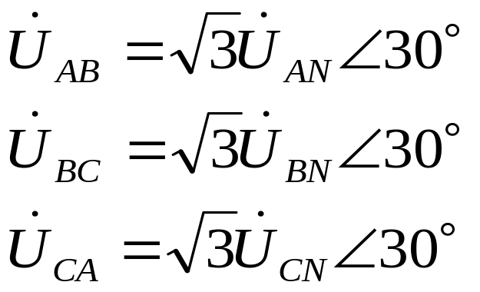
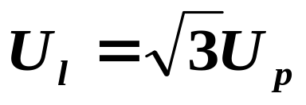
由复数运算或者几何关系都可以得到
－Ù_{A}
Ù_{AB}
Ù_{C}
Ù_{CA}
－Ù_{B}
Ù_{B}
Ù_{A}
－Ù_{C}
Ù_{BC}
可以看到，线电压的有效值U_{l} 与相电压有效值U_{p} 之间
一组电压220V的三相电源接成三相四线制，其相电压U_{p}=220V，其线电压U_{l}=380V。

Slide 9
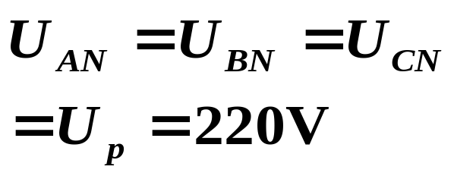
4.2 三相交流电路的负载
1. 三相四线制系统的不对称负载
三相四线制系统中，负载一般联接在三相当中的某一相上。日常使用的单相交流电源就是这三相四线制系统中的一相。每个负载上的电压都是相电压，每个负载的电流都可以单独进行计算。
【例】三相四线制电源相电压220V，用交流电压表测量各个电压，电压表的读数分别是多少？
解：交流电压表的读数指示的是交流电压的有效值

Slide 10
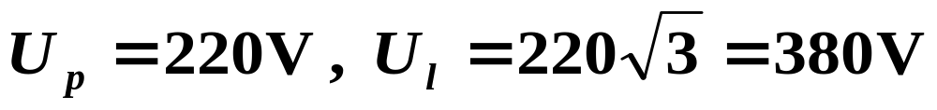
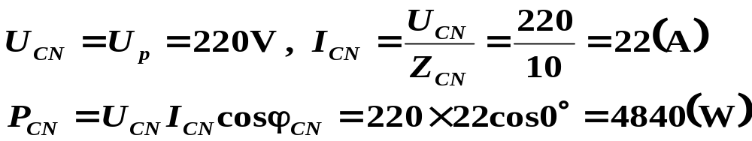
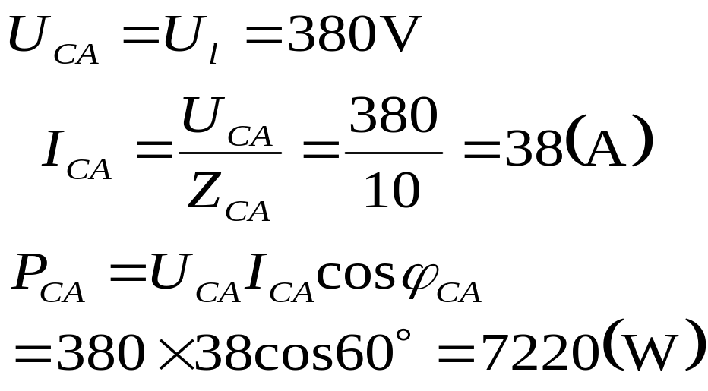
【例】 三相四线制电源相电压220V， Z_{CN}=10 ∠0⁰ Ω，Z_{CA}=10 ∠60⁰ Ω。试计算图中两个负载的电流有效值及平均功率。
解：
Í_{A}
A
Í_{B}
Í_{CA}
B
Í_{C}
Z_{CA}
C
Z_{CN}
Í_{N}
Í_{CN}
N

Slide 11
2. 三相对称星形负载
3个同样的负载按下图的方式联接，Z_{AN}=Z_{BN}=Z_{CN}，称为三相对称星形负载。当接有中线时，中线电流等于三相电流之和。三相电流有效值相等，相位依次相差120⁰，其和为零，可见中线上电流为零。
中线上的电流为零就可以不接中线，一般的三相对称星形负载是不接中线的，每相负载的电压就是星形三相电源的相电压。
A
N
B
C
Z_{AN}
Z_{BN}
Z_{CN}

Slide 12
3. 三相对称三角形负载
A
B
C
3个同样的负载按右图的方式联接，Z_{AB}=Z_{BC}=Z_{CA}，称为三相对称三角形负载。每相负载的电压就是三相交流电源的线电压。
Z_{CA}
Z_{AB}
Z_{BC}
图
【例3-18】 三相四线制交流电源的相电压U_{P}=220V，3个电阻每个为R=200Ω。
（1）3个电阻接成星形负载，总的平均功率是多少？
（2）3个电阻接成三角形负载，总的平均功率是多少？

Slide 13
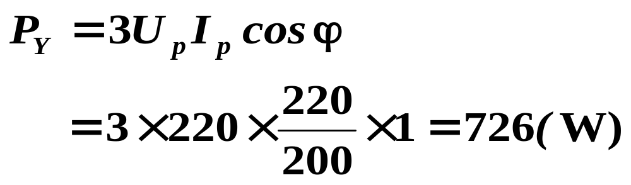
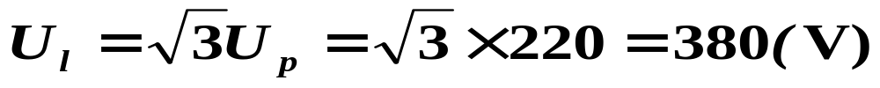
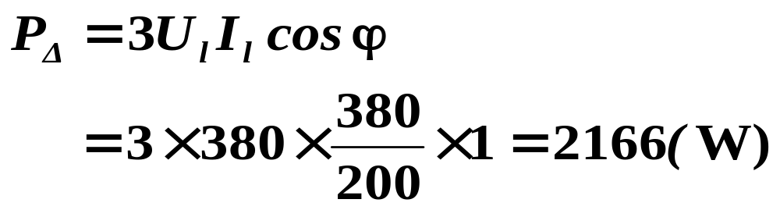
解：（1）三相星形对称负载如图3-42所示，每个负载的电压均为U_{P}=220V。总的平均功率为每个负载平均功率的3倍，即
（2）三相对称三角形负载如图3-43所示，每个负载的电压均为电源的线电压
总的平均功率为每个负载平均功率的3倍，即

Slide 14
4.4 安全用电
4.4.1 触电
1.触电的类型
触电分为电击与电伤两种。
2.危害人体的因素
电流。流过人体电流的大小，取决于触电时的电压
和人体电阻。国家规定，一般情况下，36V为安全用电，
即使在干燥环境下，保持皮肤干燥，也不得超过65V，
在特别潮湿的环境里，安全电压为24V或12V。
3 触电的形式
就电气线路而言，有双线触电与单线触电两种。
4 触电事故的处理

Slide 15
4.4.2 预防触电的措施
1 保护接地
适用于1000V以下电源中点不接地的三相三线制电路中。
保护接地就是将电气设备的金属外壳用导线接到接地装置上，通过接地装置与大地可靠连接起来。
所谓接地装置，就是埋入地下且连接为一体的金属结构架。金属结构架与周围土壤之间有一定的泄漏电阻，称为接地电阻R_{jd}，一般小于4欧姆。

Slide 16
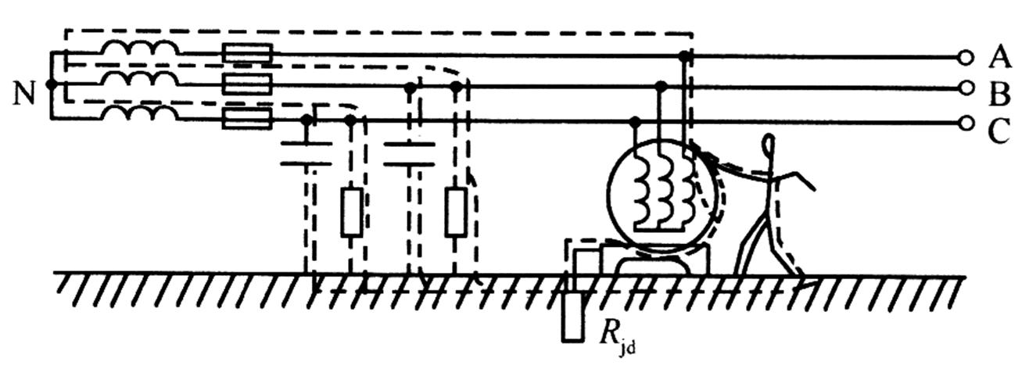
图4-16 保护接地

Slide 17
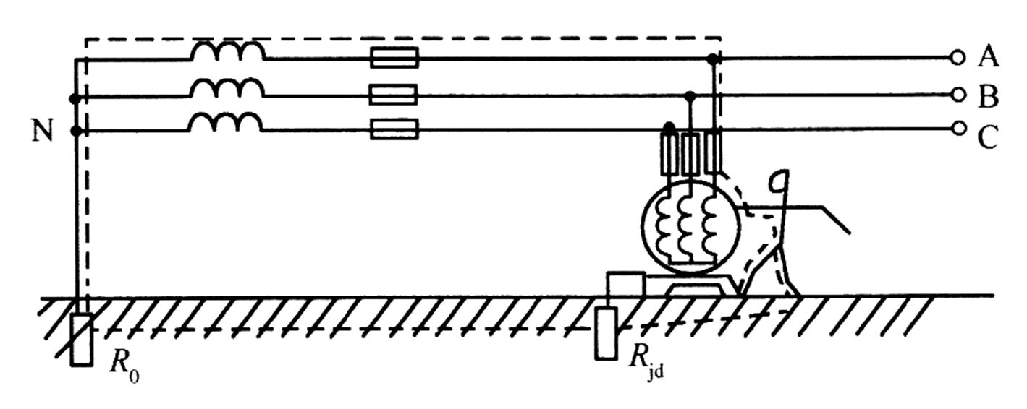
图4-17 不正确的保护接地

Slide 18
2 保护接零
又称保护接中线，一般应用在1000V以下电源中点接地的三相四线制电路中。
保护接零，就是将电气设备正常运行情况下不带电的金属外壳，用导线与电源的中线连接，这样当电气设备的某相绝缘损坏与金属外壳触碰后使之带电时，A相电流将经外壳、中线通到电源而形成短路回路。由于短路电流很大，使该相熔断器迅速熔断而被切除，从而避免触电危险。为了使中线不断开，中线上不允许安装开关和熔断器。

Slide 19
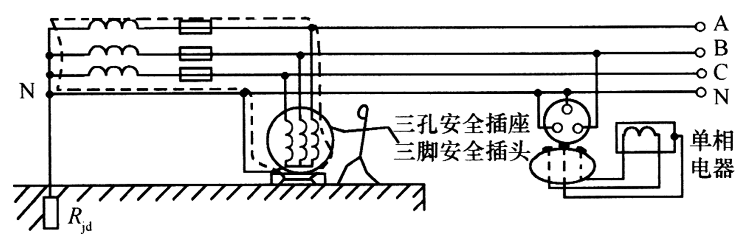
图4-18 保护接零
采用保护接地和保护接零等预防措施后，可以避免和预防触电事故的发生，但仍需按照安全规程进行操作。

Slide 20
4.4.3 静电
1 静电及其产生
2 预防静电的措施

